Slide 1
Trafikkløype
Del 3

Slide 2
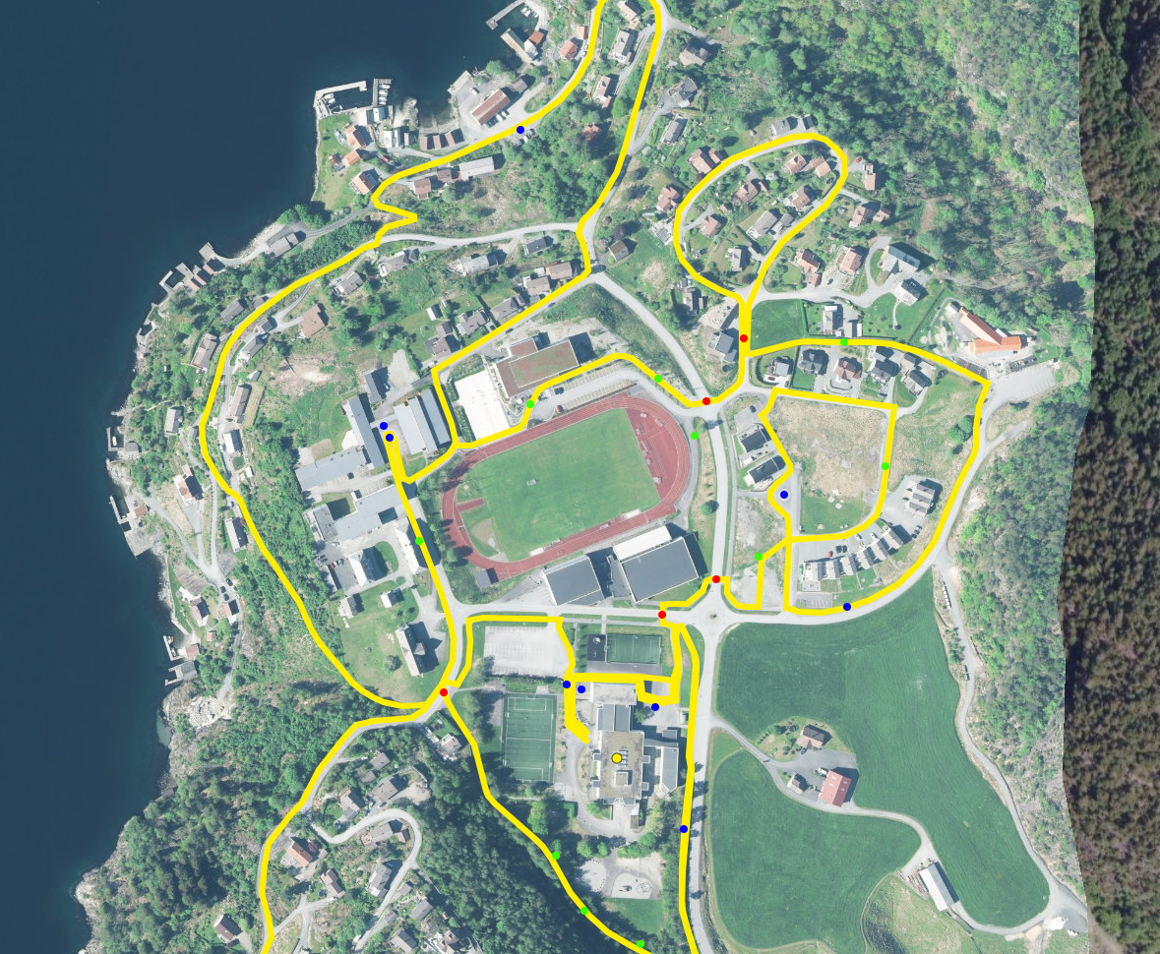
Lage trafikkløype i kart
Del 3
Trafikkløype
Nå skal vi tegne en trafikkløype på kartet. Løypa skal være i nærområdet og vi bør ha med steder hvor vi må være oppmerksomme på risiko. Etterpå skal vi sykle løypa.
Tips til steder vi stopper ved:
Veikryss
Gangfelt
Steder med dårlig sikt
Som hekk, garasje, busker
Utkjørsler
Her bruker dere tjenesten Rogalandskartet for å tegne trafikkløypa.

Slide 3
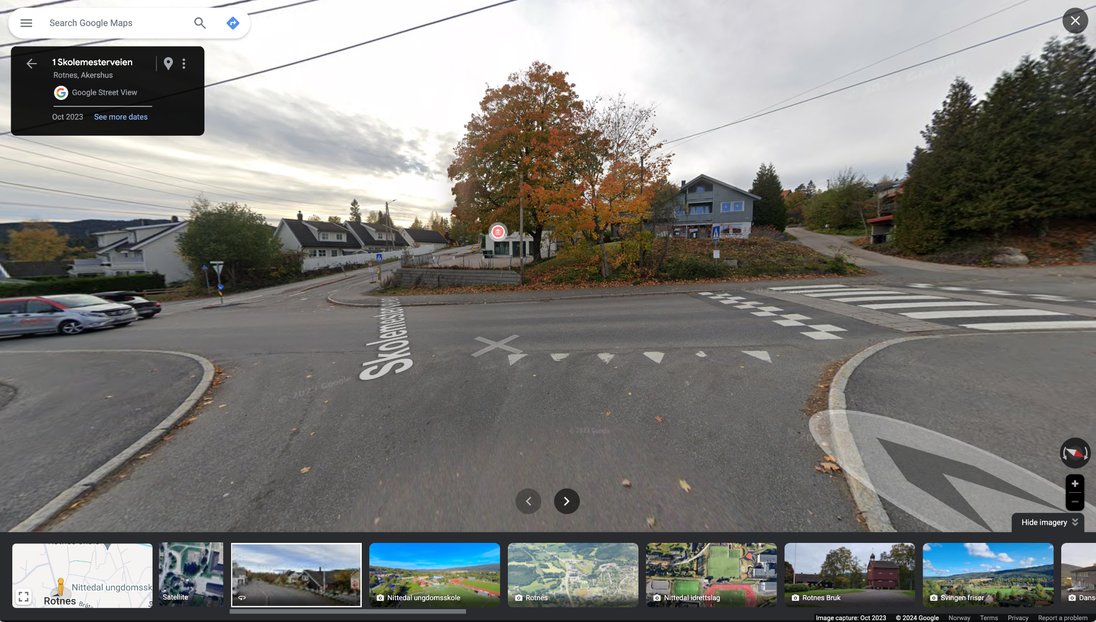
Risiko i løypa
Del 3
Trafikkløype
Vi finner noen av disse stedene på kartet og diskuterer sammen:
Hva kan skje her?
Hvor?
Når?
Hvordan?
Er det steder det har skjedd noe tidligere?
Her kan dere for eksempel bruke Street view på Google Maps.

Slide 4
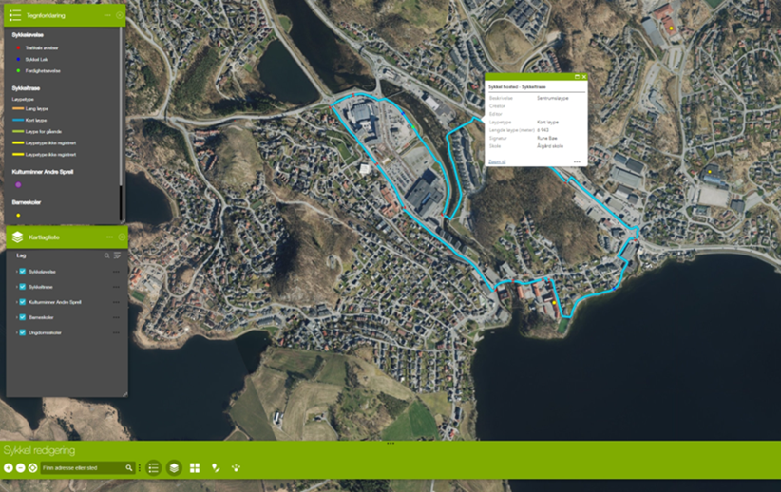
Ut i trafikkløypa!
Del 3
Trafikkløype
Nå skal vi sammen sykle trafikkløypa. Vi stopper på de stedene vi har valgt ut, og diskuterer hvordan vi bruker oppmerksomheten vår og orienterer oss.
Hva kan skje?
Hvor?
Når?
Hvordan?
Her er et eksempel på rute og stoppunkter, utformet i Rogalandskartet

